Slide 1

射线法：判断点是否在多边形内部
通义智能PPT

Slide 2


01
射线法简介
02
算法原理
03
特殊情况处理
04
实际应用案例
content
05
总结与未来展望
目录

Slide 3
01
射线法简介

Slide 4

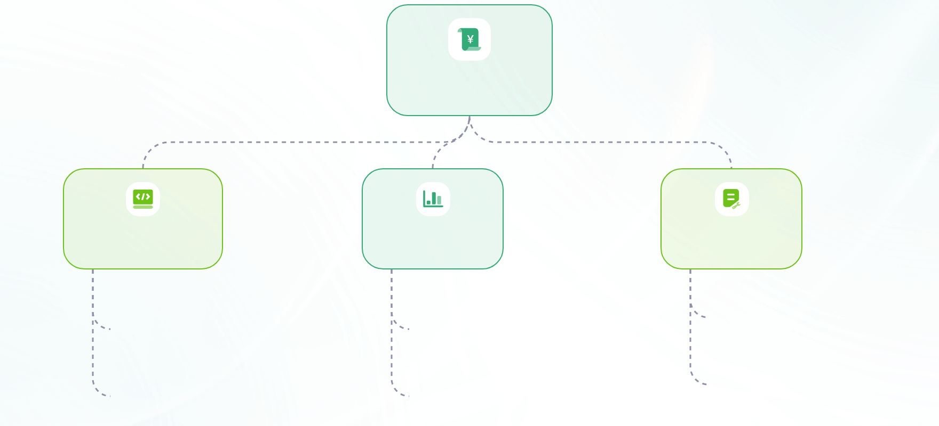
射线法的概念与应用领域
射线法应用
几何算法原理
应用领域
算法特点
射线法通过计算射线与多边形边界交点数来判断点位置。
广泛应用于地理信息系统、计算机图形学和游戏开发等领域。
射线法简单直观，易于理解和实现。
时间复杂度适中，适用于处理大量数据的实时判断任务。
奇数交点表示点在多边形内，偶数则在外。
如地图定位、像素渲染和游戏区域判定等。

Slide 5
射线法的基本思想与工作流程
01
02
03
基本思想概述
工作流程解析
判定规则说明
射线法通过从测试点发射一条射线，统计其与多边形边界的交点数，以此判断点的位置关系。
流程分为三步：选择射线方向，遍历多边形边检测交点，统计交点数判定点的位置。
若交点数为奇数，点在多边形内；若为偶数，点在多边形外。

Slide 6
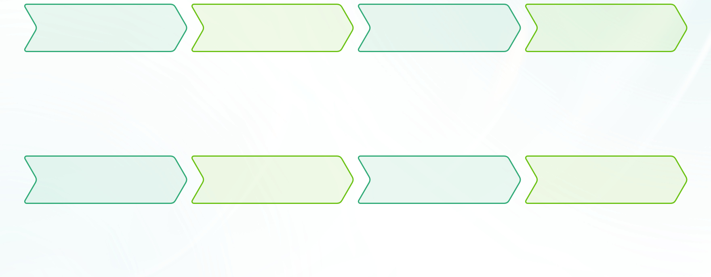
射线法与其他算法的对比分析
01
02
03
04
基于几何原理
易于编程实现
时间复杂度高
适用于非自相交
射线法基于简单几何原理，易于理解。
射线法适合初学者，容易编程实现。
射线法的时间复杂度为O(n)，处理大规模数据时效率较高。
射线法不适用于自相交多边形。
05
06
07
08
Winding Number算法
初学者友好
高效处理数据
局限性明显
对于自相交多边形，Winding Number算法更为可靠。
射线法对初学者非常友好，易于上手。
射线法在处理大量数据时表现出较高的效率。
射线法在处理特定类型多边形时存在局限性。

Slide 7
02
算法原理

Slide 8
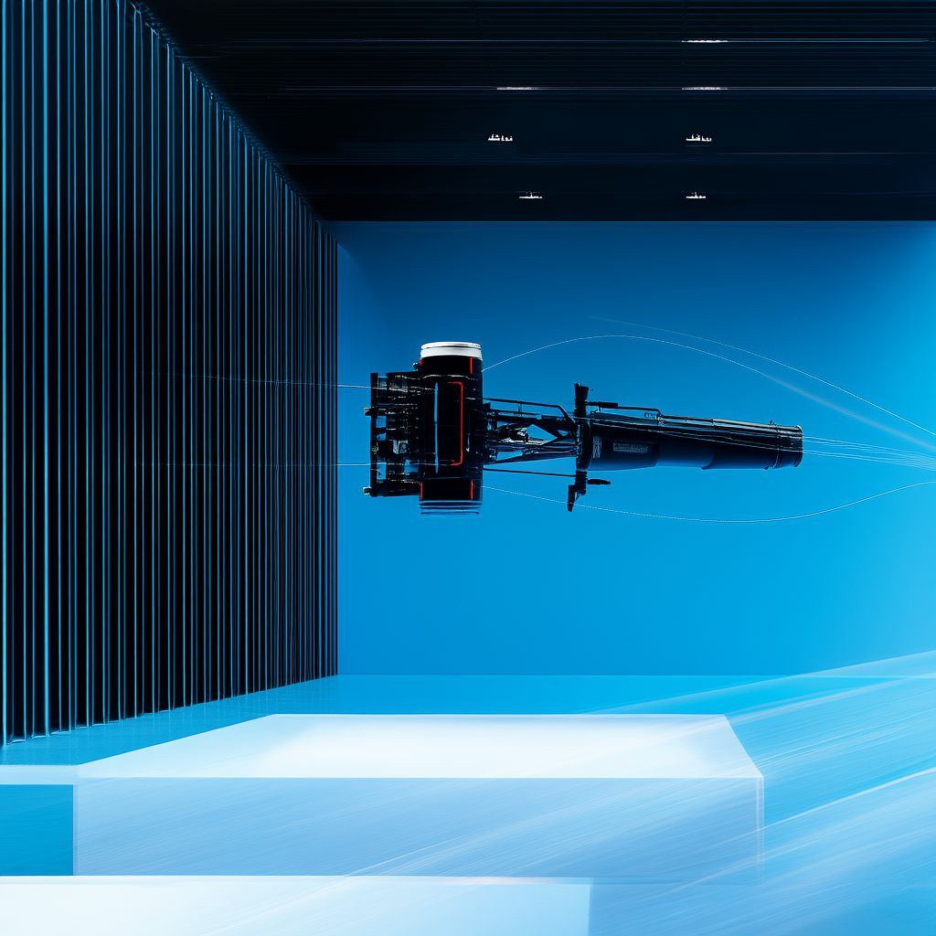
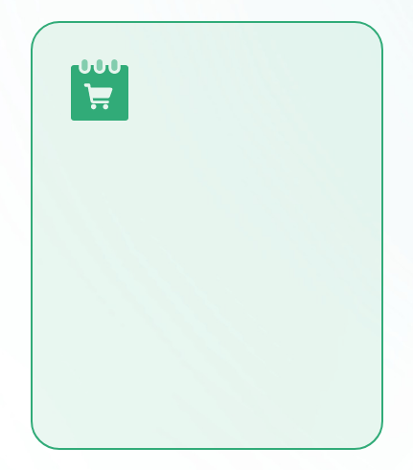
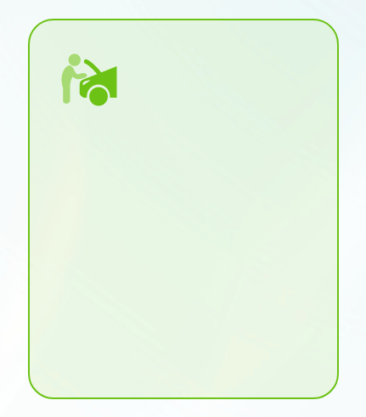
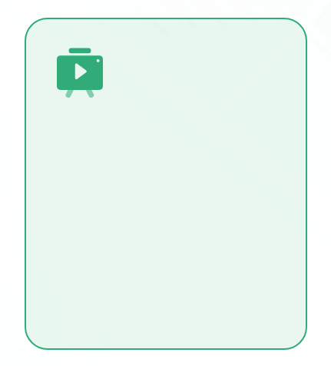
射线方向的选择与优化
射线方向选择
优化策略
选择水平向右的射线作为标准，简化计算过程，提高算法效率。
利用坐标系统特性，预先排除非相交边，减少无效计算，提升性能。
方向影响分析
探讨不同射线方向对算法准确性的影响，确保结果的可靠性。

Slide 9

多边形边界的交点检测方法
快速排除法应用
验证交点有效性
在正式计算前，先判断射线与边的垂直投影是否重叠，以减少不必要的计算。
通过比较射线与边的端点坐标，确定计算出的交点是否有效。
减少无效计算
计算交点坐标
利用快速排除法可以显著提高算法效率，避免对不可能相交的情况进行详细计算。
结合射线的起点和方向，计算射线与多边形各边的交点坐标。
直线方程定义
优化检测流程
使用直线方程 \( y = mx + b \) 来表示射线，其中 m 是斜率，b 是截距。
整个检测过程经过优化，确保了算法的高效性和准确性。

Slide 10

交点数量统计与结果判定
统计交点
奇偶判定
遍历所有有效交点，确保每个交点只被计算一次，避免重复计数导致错误判断。
最终交点数为奇数，点在多边形内；为偶数，点在多边形外。
边界条件
结果输出
精确处理射线与多边形边界相切或重合的情况，确保正确性。
根据交点统计结果，明确给出点的位置状态，完成算法执行。

Slide 11
03
特殊情况处理

Slide 12
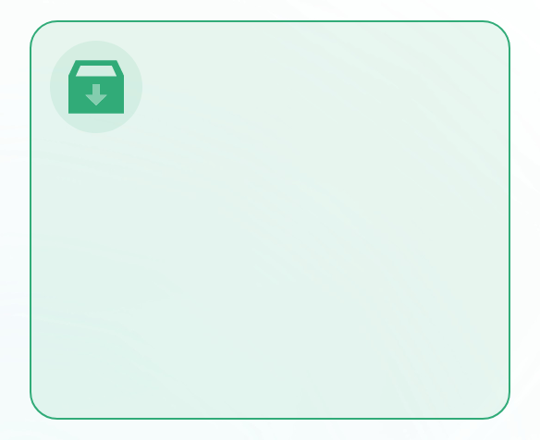
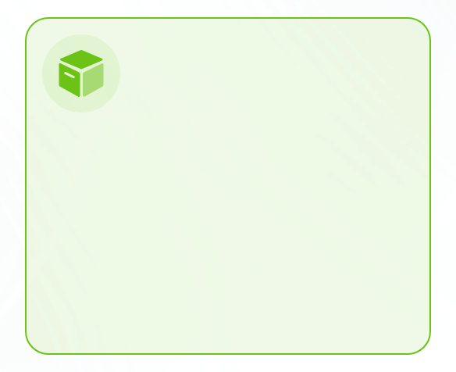
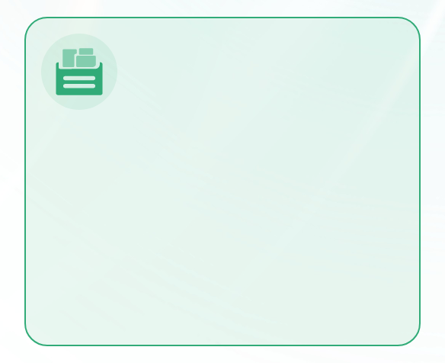
顶点穿越问题的识别与解决策略
识别顶点穿越
解决策略一：方向判断
解决策略二：微小偏移
当射线恰好穿过多边形的顶点时，需精确判断射线是否真正穿过边界，避免误判。
通过比较射线与多边形边的方向，确定是否计入交点，防止重复计数。
对射线进行微小偏移，避免直接命中顶点，简化计算逻辑，提高算法鲁棒性。

Slide 13



水平边问题的处理技巧
识别水平边
调整射线策略
首先，需识别出多边形中所有水平边，即那些与x轴平行的边。这一步是处理水平边问题的基础。
当射线方向与多边形的水平边重合时，应微调射线方向，避免直接重合，确保正确计算交点数。
交点计数规则
定义明确的交点计数规则，例如，只计算从下往上穿过水平边的交点，避免因水平边导致的计数错误。

Slide 14

自相交多边形的特殊考虑
Winding Number算法
自相交多边形
识别自相交点
调整射线法
因其复杂的内部结构给射线法的应用带来挑战。
通过计算点周围多边形边的环绕次数，提高区分内外部的精度。
在实际操作中，首先需要识别并标记自相交点。
结合其他算法调整射线法，确保算法的鲁棒性和准确性。
算法改进
确保准确性
针对自相交多边形，需对传统射线法进行改进。
通过多种方法结合，确保算法在处理复杂多边形时的准确性。

Slide 15
04
实际应用案例

Slide 16

地理信息系统中的位置判断
加速点查询
广泛应用于导航
射线法显著加快了点查询的速度，实现了即时位置信息的获取。
该方法在导航软件中得到广泛应用，帮助用户快速获取当前位置信息。
提升数据精度
灾害应急响应
通过射线法提高地理信息系统的数据精度，支持城市规划与资源管理。
射线法在灾害应急响应中发挥重要作用，帮助快速识别受影响区域。
射线法应用
指导救援行动
射线法用于判断坐标点是否位于特定地理区域内，如城市边界或保护区。
基于射线法的地理信息系统能够指导救援物资的投放与人员疏散工作。

Slide 17
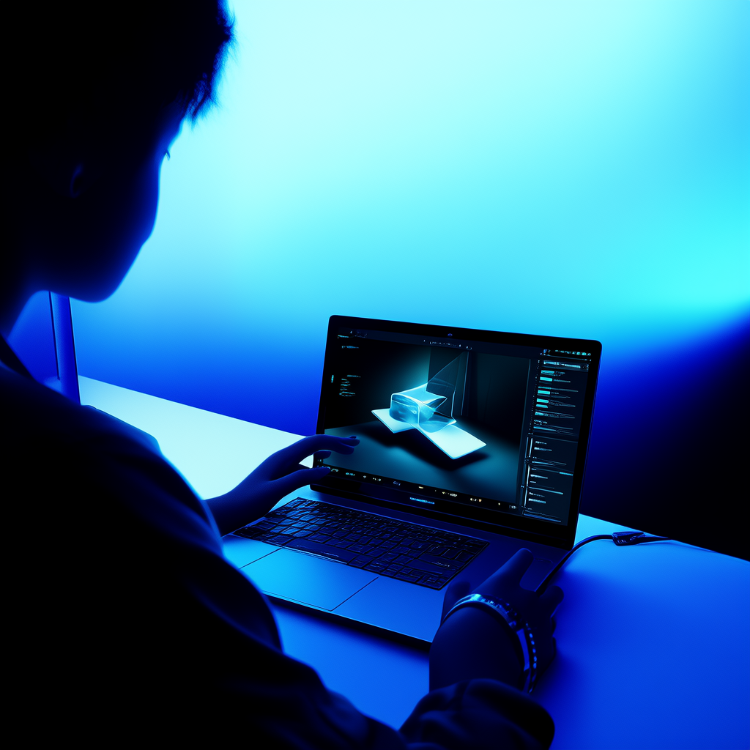
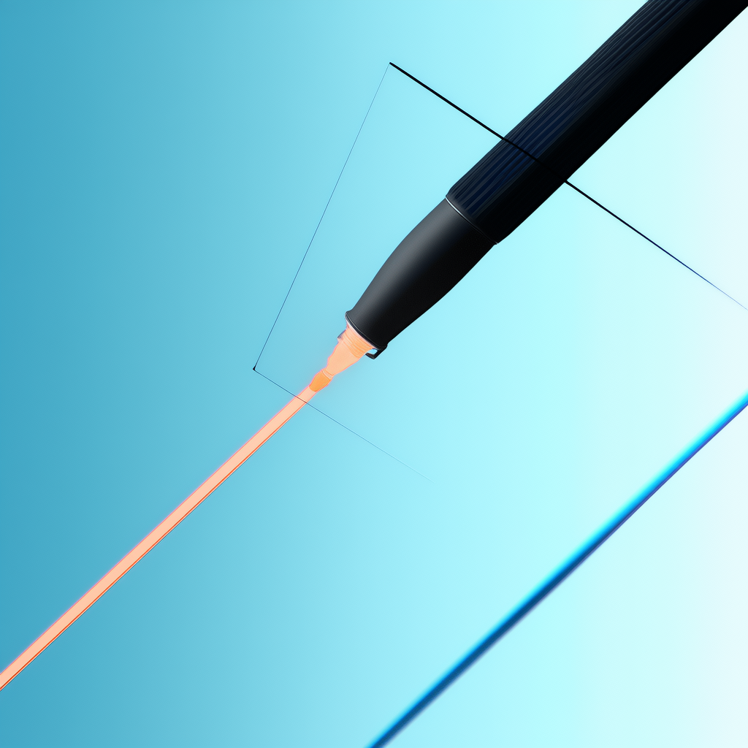
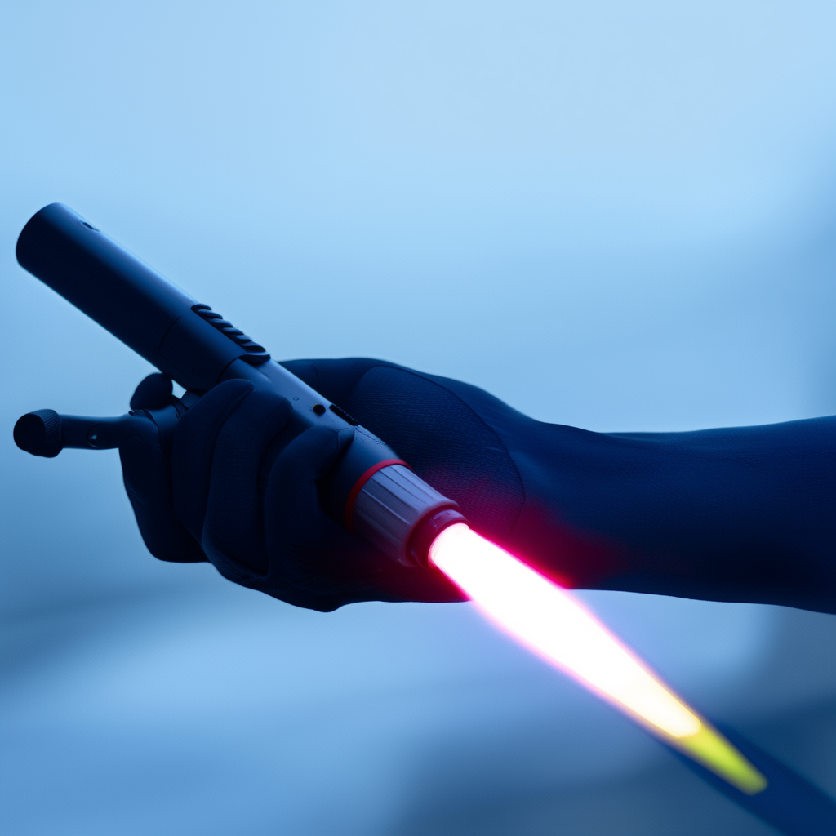
计算机图形学中的像素点检测
像素点检测的重要性
射线法的应用
效率与准确性
在计算机图形学中，像素点检测是绘制和渲染的基础，确保图形正确显示在屏幕上。
射线法用于判断像素点是否属于特定图形区域，如填充多边形或判断鼠标点击事件。
射线法提供了一种快速而准确的方法，即使在高分辨率下也能保持良好的性能。

Slide 18

游戏开发中的角色区域判定
射线法用于判断角色是否进入特定区域，如触发事件或敌对区域。
射线法应用
射线法实现实时监测角色与动态生成的多边形障碍物的交互。
游戏开发技术
射线法确保游戏流畅运行并增强玩家体验。
通过快速筛选相关多边形，减少不必要的计算。
性能优化
优化游戏引擎的性能和响应速度。

Slide 19
05
总结与未来展望

Slide 20




射线法的优点与局限性总结
简单直观
时间效率
局限性
改进方向
射线法基于直观的几何概念，易于理解和实现，是初学者和专业人士都青睐的算法。
算法的时间复杂度为O(n)，在处理大规模数据时表现稳定，适用于实时性和性能要求高的场景。
对于自相交多边形等复杂情况，射线法可能产生错误结果，需结合其他算法进行修正。
探索射线法在高维空间的应用，以及与其他算法（如Winding Number算法）的融合，提升算法的鲁棒性和适用范围。

Slide 21
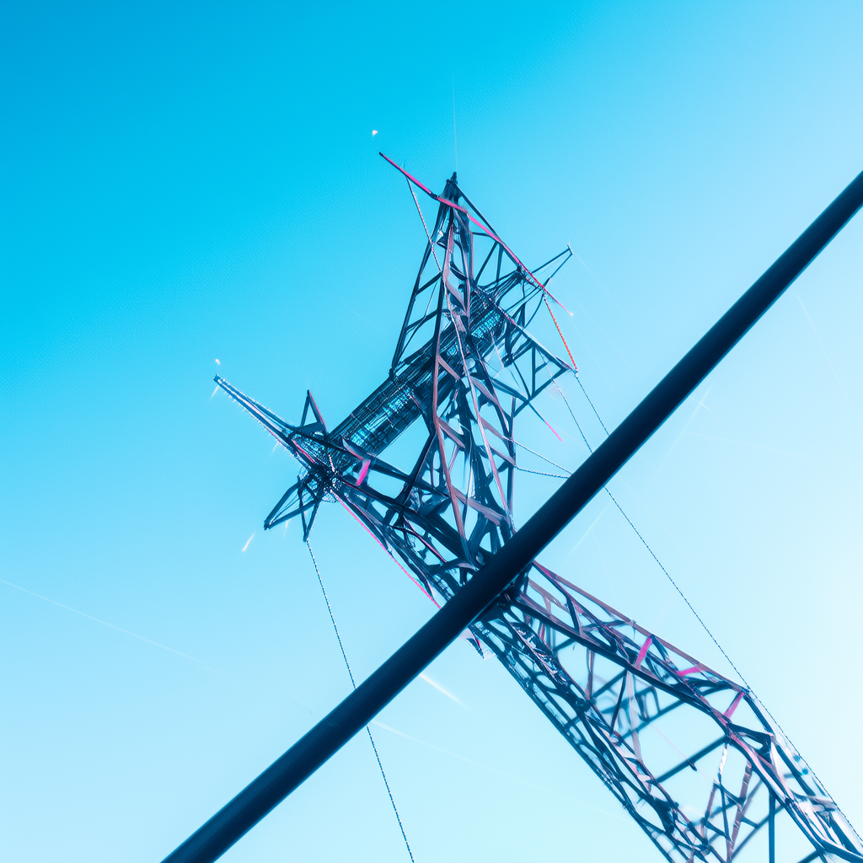




射线法在复杂场景下的改进方向
优化射线方向
探索动态调整射线方向的方法，提高算法效率，尤其是在处理具有大量边界的复杂多边形时。
智能交点检测
引入机器学习技术，预测并减少不必要的交点计算，加速决策过程，提升算法性能。
自适应边界处理
开发自适应算法，根据不同类型的多边形自动调整边界处理策略，增强算法的通用性和鲁棒性。
多算法融合
结合Winding Number等算法，针对特定场景优化射线法，提供更精准的点位置判断能力。

Slide 22
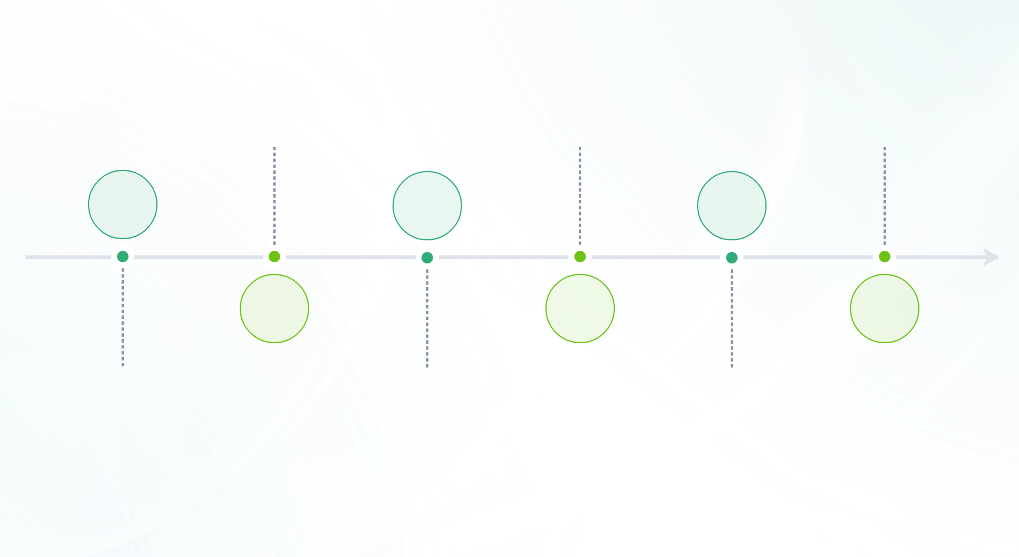
相关算法（如Winding Number算法）的介绍与比较
适用场景
应用场景
尤其适用于自相交多边形，处理复杂多边形时更为准确。
射线法特点
适应更多样化的应用场景，提高算法的通用性和实用性。
适合实时性和性能要求高的场景，简单快速。
01
03
05
02
04
06
Winding Number算法
与射线法对比
未来研究方向
相比射线法的简单快速，Winding Number算法计算量较大。
结合两种算法优势，探索更高效、精确的点包含性判断方法。
通过计算点周围多边形边的绕行次数，提供更精确的点包含性判断。

Slide 23
THANKS
PPT内容由通义AI生成，访问tongyi.com智能生成更多PPT

